Slide 1


Netzwerk >REDUMAD< Ihr Netzwerk für Innovationen in der Baubranche
www.redumad.de

Slide 2




Das Netzwerk
Gegründet 2010 als staatl. gefördertes „ZIM-Nemo-Netzwerk“
Förderung bis Juli 2014
Weiterführung als REDUMAD e.V. ab 01.07.2014
Aktuell 13 Mitglieder aus 5 Bundesländern (horizontal und vertikal der Wertschöpfungskette)
5 Wissenschaftspartner

Slide 3

Das Netzwerk
5 Forschungsprojekte auf den Weg gebracht, mit einem Projektvolumen insgesamt von 2,4 Mio. €
5 Projekte in der Projektskizzen- / Antragsphase
bisher generierte Fördermittel: 1,4 Mio. €

Slide 4

Unsere Vision
Innovationen in der Baubranche vorantreiben
Forschung & Entwicklung im Mittelstand etablieren
Nachhaltigkeit
Umweltschutz
Verbesserung von Produkten, Verfahren und Techniken

Slide 5
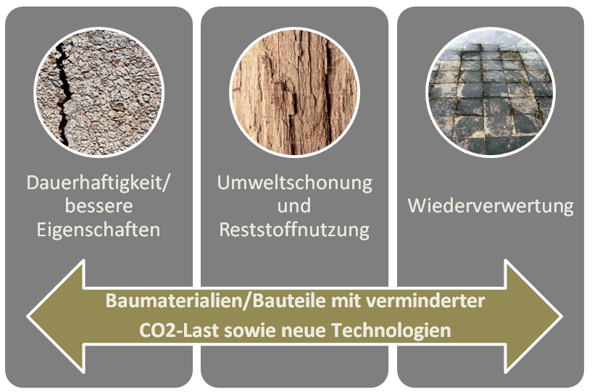
Leitbild

Slide 6

Netzwerkarbeit
Neues auf den Weg bringen und begleiten
Ideengeber für Teilprojekte
Partner identifizieren, sensibilisieren und motivieren
Im Umgang mit den Partnern Transparenz schaffen
Auftretende Lücken schließen und Ressourcen bündeln
Synergieeffekte aufspüren
Fördermittelmanagement
Ansprechpartner für betriebswirtschaftliche Belange

Slide 7

Mitgliedervorteil
Generierung von Forschungsprojekten mit staatl. Förderung (Minimierung des Forschungsrisikos durch finanzielle Entlastung)
Antragstellung und Koordination der Projekte
Plattform für Fragen- und Gedankenaustausch

Slide 8

Mitgliedervorteil
Netzwerkveranstaltungen mit Fachvorträgen
Vergünstigungen bei Kooperationspartnern
Vergünstigungen bei betriebswirtschaftlichen Leistungen / Services

Slide 9
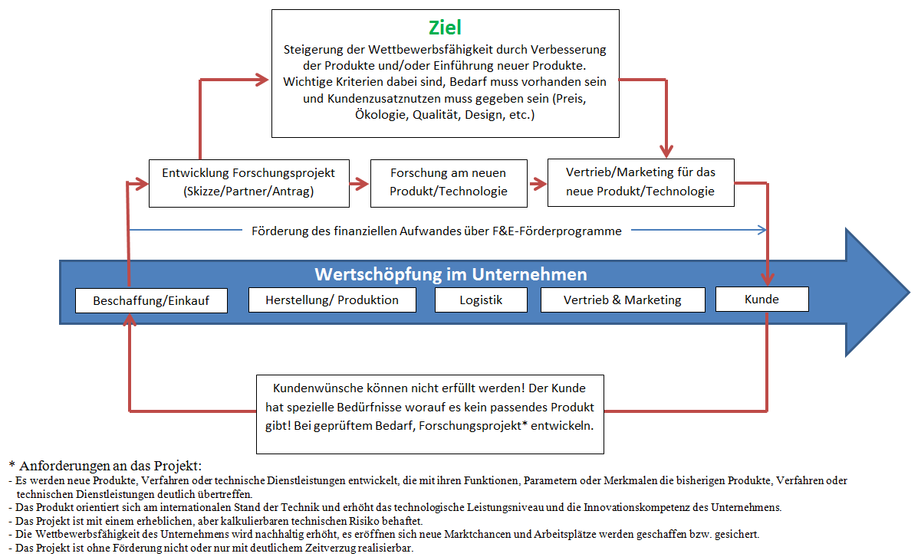
Mitgliedervorteil

Slide 10













Mitglieder

Slide 11





Wissenschaftspartner

Slide 12


Kooperationspartner

Slide 13
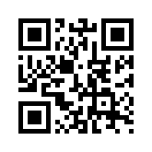
Homepage
Besuchen Sie uns auf unserer Website!
www.redumad.de

Slide 14
Kontakt
SPRECHEN SIE UNS AN!
GBM – Gesellschaft für Unternehmensberatung und
betrieblich angewandte Mathematik mbH
Wachauer Str. 9
04299 Leipzig
Tel.: 0341-8617221
Ansprechpartner:
Frau Maria Schneider: maria.schneider@gbm-beratung.de
Frau Katja Junghanns: katja.junghanns@gbm-beratung.de

